Slide 1
Regalos al paladar
PROMOCIONES DE NAVIDAD

Slide 2
LOTES DE NAVIDAD
Presupuestos a medida:
Dínos qué productos quieres o cuál es tu presupuesto y te preparamos
propuestas personalizadas según tus requisitos
Trabajamos con más de 5.000 referencias de vino de todas las denominaciones españolas,
junto con destacados vinos de importación y destilados premium
Somos distribuidores exclusivos de marcas de productos delicatessen de todo tipo:
jamón, embutido, turrón, conservas, paté, chocolates...
Entrega garantizada en Asturias en la sede de la empresa,
consulta para regalos y entregas a domicilio
Precios IVA NO incluido

Slide 3
ALGUNOS DE NUESTROS COLABORADORES

Slide 4
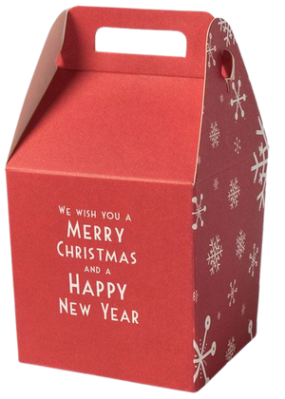
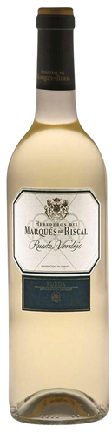
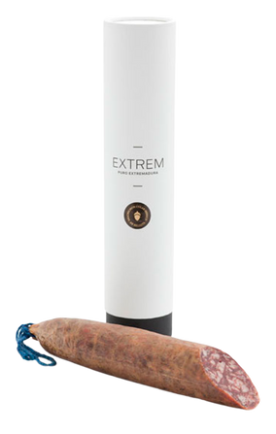
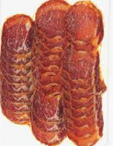
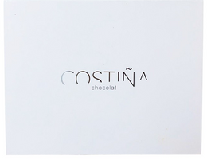
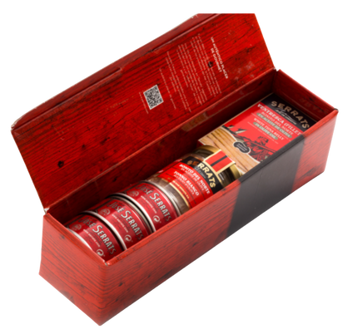
NUESTRAS PROPUESTAS
Recuerda que puedes pedirnos tu presupuesto personalizado
49 €
60 €
1 botella vino tinto Rioja Solarce
1 botella vino blanco Antonio Montero Colleita
1 botella cava Albet i Noya Petit Albet Brut
1 botella Aceite de Oliva Virgen Extra Hermida 250 ml
Turrón Jijona 250 gr Seleqta de Pablo Garrigós
Turrón Alicante 250 gr Seleqta de Pablo Garrigós
Rocas de Chocolate del Retiro da Costiña 130 gr
1 sobre loncheado lomo ibérico 80 gr
1 sobre loncheado salchichón ibérico 80 gr
1 sobre loncheado chorizo ibérico 80 gr
Paté ibérico trufa negra Zubia 78 gr
Paté ibérico Pedro Ximenez Zubia 78 gr
Lata ventresca de atún Serrats 120 gr
Lata Sardinillas en Aceite 120 gr
1 botella vino tinto Cepas Viejas de Dominio de Tares
1 botella vino blanco Marqués de Riscal verdejo
1 botella cava Albet i Noya Efecte Brut Reserva
Rocas de Chocolate del Retiro da Costiña 130 gr
1 media pieza Salchichón Ibérico Cular D.O. Extremadura
1 Lote "Botellero" 5 conservas Serrats

Slide 5
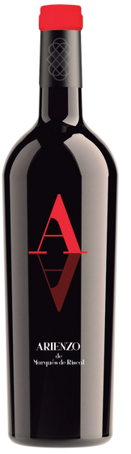
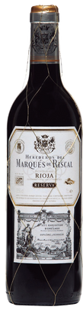
NUESTRAS PROPUESTAS
Recuerda que puedes pedirnos tu presupuesto personalizado
76 €
100 €
2 botellas vino tinto Arienzo de Marqués de Riscal
2 botellas cava Albet i Noya Petit Albet Brut
Turrón Jijona 300 gr Pablo Garrigós
Turrón Alicante 300 grPablo Garrigós
Turrón Yema 300 grPablo Garrigós
Rocas de Chocolate del Retiro da Costiña 130 gr
1 sobre loncheado lomo ibérico 80 gr
1 sobre loncheado salchichón ibérico 80 gr
1 sobre loncheado chorizo ibérico 80 gr
1 Lote "Botellero" 5 conservas Serrats
1 botella vino tinto Marqués de Riscal Reserva
1 botella vino blanco godello La Sonrisa de Tares
1 botella cava Albet i Noya Petit Albet Brut
1 botella aceite de oliva virgen extra Hermida 250 ml
Turrón Jijona 300 gr Pablo Garrigós
Turrón Alicante 300 grPablo Garrigós
Turrón Yema 300 grPablo Garrigós
Rocas de Chocolate del Retiro da Costiña 130 gr
2 sobres loncheado paleta ibérica cebo campo 80 gr
2 sobres loncheado lomo ibérico 80 gr
2 sobres loncheado salchichón ibérico 80 gr
2 sobres loncheado chorizo ibérico 80 gr
1 Lote "Botellero" 5 conservas Serrats

Slide 6
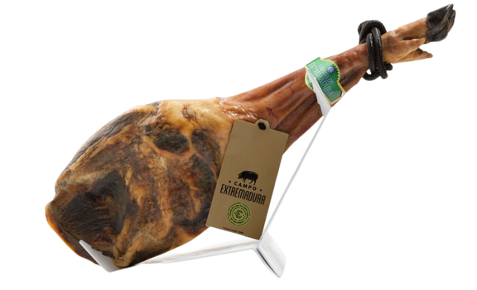
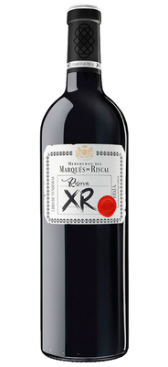
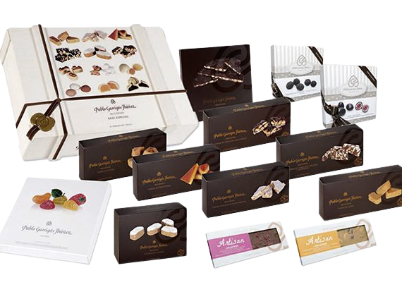
NUESTRAS PROPUESTAS
Recuerda que puedes pedirnos tu presupuesto personalizado
125 €
240 €
1 botella vino tinto Marqués de Riscal XR
1 botella champagne Laurent Perrier la Cuvee
Rocas de Chocolate del Retiro da Costiña 130 gr
1 paleta ibérica cebo campo D.O. Extremadura 5 kg
2 botellas vino tinto Marqués de Riscal Reserva
1 botella cava Gramona Imperial Brut
1 botella aceite de oliva virgen extra Aubocassa 500 ml
1 Baúl Surtido Especial Turrones Pablo Garrigós
Rocas de Chocolate del Retiro da Costiña 130 gr
1 paleta ibérica cebo campo D.O. Extremadura 5 kg
1 Lote "Botellero" 5 conservas Serrats

Slide 7
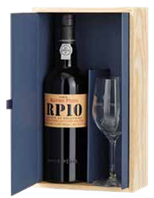
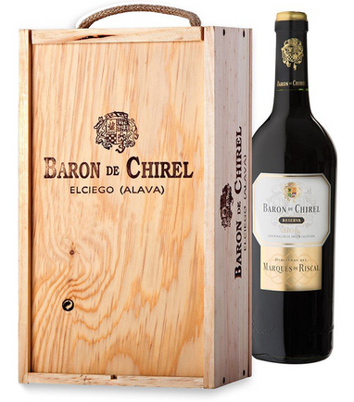
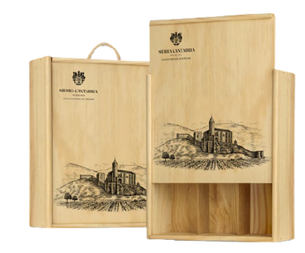
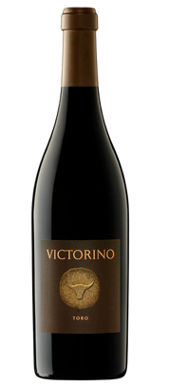
VINOS PARA REGALAR
Estuche 2 botellas
Marqués de RIscal XR
28,80
Ramos Pinto Tawny 10 años estuche con copa
24,88
Caja de Madera 2 botellas
Barón de Chirel
97,80
Caja de 6 botellas
Marqués de Riscal Reserva
+ 6 Copas
68,70
Caja de 3 botellas Victorino
Colección Añadas
2007, 2008 y 2010
105,33

Slide 8
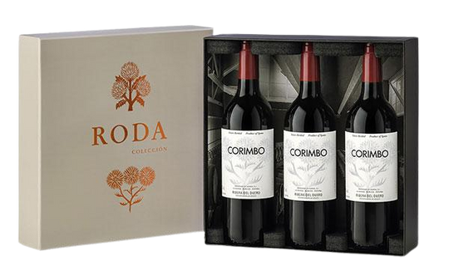
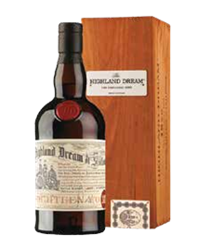
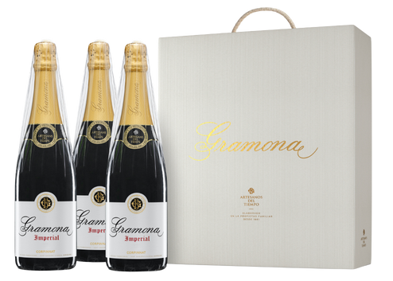
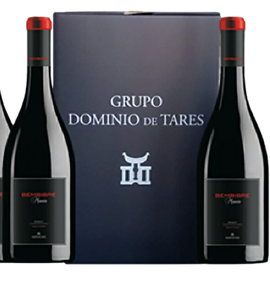
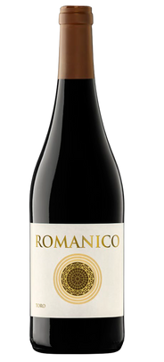
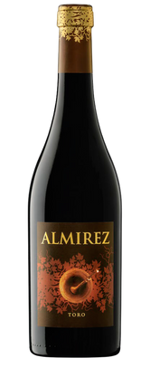
VINOS PARA REGALAR
Estuche 3 botellas
Corimbo
42,93
Whisky estuchado
Highland Dream 12 años
38,29
Estuche 3 botellas
Gramona Imperial Brut
53,91
Estuche de 2 botellas
Bembibre D.O. Bierzo
Dominio de Tares
33,54
Caja de madera
2 botellas Románico
1 Almírez
27,85

Slide 9
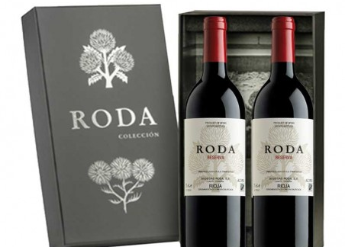
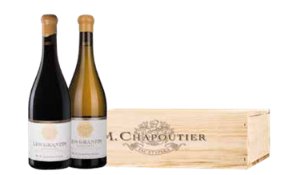
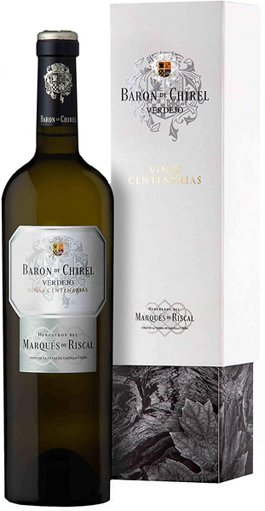
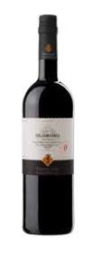
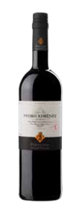
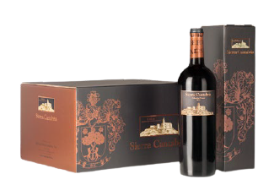
VINOS PARA REGALAR
Estuche 2 botellas
Roda + Roda I
53,80
M. Chapoutier selección Les Granits 2010 2 botellas
142,00
Estuche 2 botellas
Barón de Chirel Verdejo
57,80
Pack Fernando de Castilla
2 bot Amontillado
2 bot Oloroso
2 bot Pedro Ximenez
63,54
Caja de 8 botellas
estuchadas
Sierra Cantabria Colección Privada
196,26

Slide 10
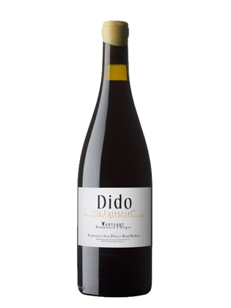
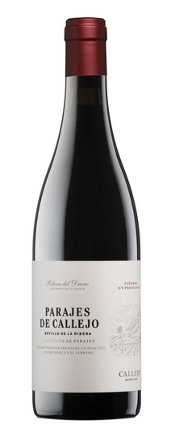
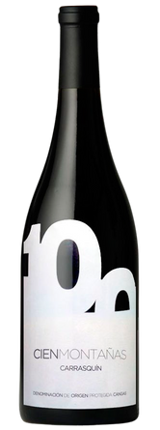
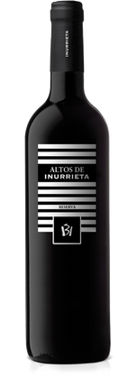
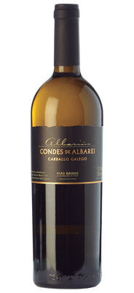
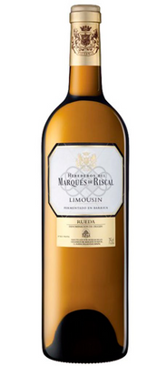
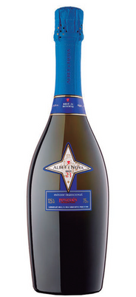
ESTUCHES A LA CARTA
Estuches de 2 o 3 botellas combinados como quieras por 15 euros cada botella
Dido
D.O. Montsant
Coupage
16 meses barrica
Sierra Cantabria Cuvee
D.O.Ca. Rioja
Temoranillo
12 meses barrica
Almirez
D.O. Toro
Tinta de Toro
12 meses barrica
Cumal
V.T. Castilla León
Prieto Picudo
12 meses barrica
Parajes de Callejo
Ribera del Duero
Tinto Fino & Albillo
18 meses barrica
AN2
V.T. Mallorca
Coupage
13 meses barrica
100 Montañas
V.T. Cangas
Carrasquín
8 meses barrica
Altos de Inurrieta
D.O. Navarra
Cabernet & Graciano
14 meses barrica
Cepas Viejas
D.O. Bierzo
Mencía
10 meses barrica
Albarei Carballo
D.O. Rías Baixas
Albariño
4 meses barrica
Riscal Limousin
D.O. Rueda
Verdejo
8 meses barrica
Gramona La Cuvee
Corpinnat
Coupage
30 meses rima
Albet i Noya Brut 21
D.O. Penedés
Chardonnay, Parellada
24 meses rima

Slide 11
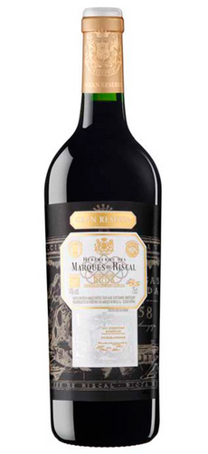
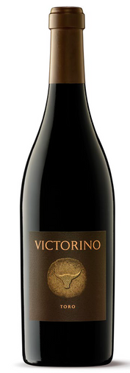
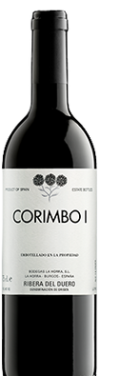
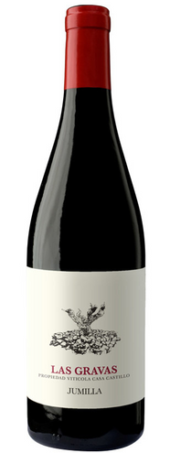
ESTUCHES A LA CARTA
Estuches de 2 o 3 botellas combinados como quieras por 30 euros cada botella
Tares P3
D.O. Bierzo
Mencía
16 meses barrica
Riscal Gran Reserva
D.O.Ca. Rioja
Coupage
24 meses barrica
Victorino
D.O. Toro
Tinta de Toro
18 meses barrica
El Puntido
D.O.Ca. Rioja
Tempranillo
16 meses barrica
Corimbo I
Ribera del Duero
Tinta del País
16 meses barrica
Las Gravas
D.O. Jumilla
Monastrell, Garnacha
15 meses barrica
Gramona III Lustros
Corpinnat
Xarelo, Macabeo
80 meses en rima
Castellane
Champagne
Coupage
24 meses en rima

Slide 12
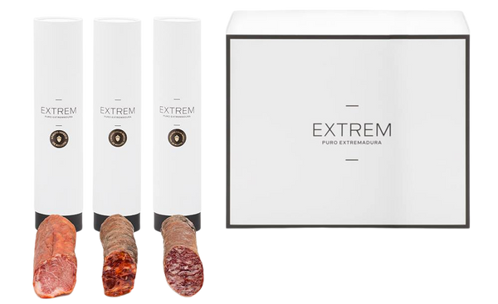
OTROS REGALOS
Baúl Surtido Especial
Turrones Pablo Garrigós
99,85
Lote "Botellero" 5 Conservas Serrats
23,85
Estuche 2 botellas
Aceite de Oliva
Aubocassa & L'Amo
27,72
Paleta Cebo Campo Ibérico D.O. Extremadura
5 kg aprox
82,00
Cofre Medias Piezas
Extrem Ibérico
Salchichón, lomo, chorizo
54,00

Slide 13
rubenrionda@mosela.es
985091509
Polígono de Asipo
ASTURIAS

